Slide 1
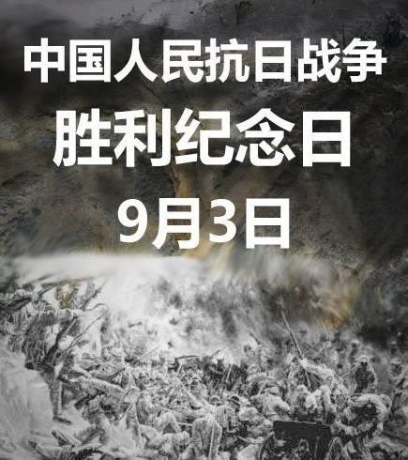
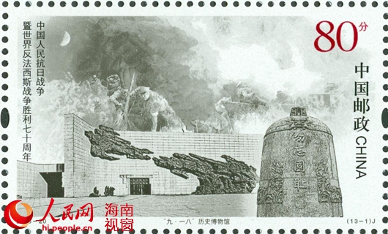
第24课
全民族浴血奋战与抗日战争的胜利
课标要求：
1.通过了解正面战场和敌后战场的抗战，感悟中华民族英勇不屈的精神；
2.认识中共是全民族团结抗战的中流砥柱；
3.认识中国战场在世界反法西斯战争中的地位，理解抗战胜利的历史意义。

Slide 2
抗日战争的三个阶段（中国VS日本）
正面战场发挥了重要作用.
敌后战场成为抗战主战场.
（1937.7）
(1938.10)
（1945年8月）
（1945.9.2）
防御阶段
相持阶段
反攻阶段
七七事变
广州、武汉失守
大反攻
日本投降，抗日战争胜利
“两个战场、两条路线”
 | 两个战场 | 两条路线
国民党 | 正面抗战战场 | 片面抗战路线
共产党 | 敌后抗战战场 | 全面抗战路线

Slide 3
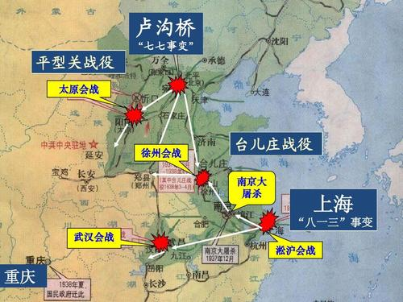
一、正面战场的抗战
正面战场抗战：
路线：单纯依靠政府和军队的片面抗战路线。
战略：持久抗战，以空间换时间，积小胜为大胜。
地位：在抗战初期起主导作用。
作战方式：以阵地防御战为主的正规战。
评价：两个战场是相互依存、互相配合的关系，都为中华民族的抗战作出了重要贡献。

Slide 4
一、正面战场的抗战
1. 淞沪会战 1937年8月13日—11月
意义：粉碎日军三个月内灭亡中国的企图，为民族工业的内迁争取了时间。
2. 太原会战 忻口会战 1937年9月，国共配合抗战
地位：这是抗战初期华北战场规模最大、战斗最激烈的一次战役。平型关大捷，打破了日军不可战胜的神话。
3. 徐州会战 1938年1—5月 李宗仁指挥
台儿庄大捷，是抗战以来中国军队正面战场取得最大胜利。
4. 武汉会战 1938年6—10月
地位：是抗战以来规模最大的一次战役。1938年10月，武汉、广州、失守后，抗战进入战略相持阶段。
5. 第三次长沙会战 1941年12月，最终取得胜利。

Slide 5

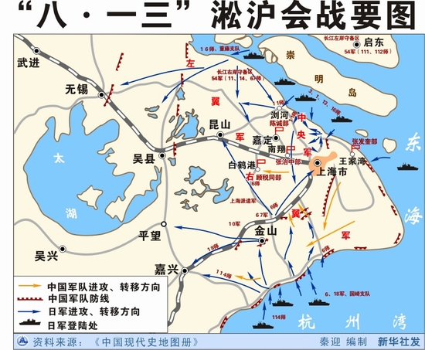
正面战场的抗战
1.淞沪会战（1937年8月13日—11月中旬）
(1)概况：1937年8月13日，日军大举进攻上海，国民政府奋起自卫，组织了淞沪会战。
(2)结果：中国军队毙伤日军四万余人，粉碎了日军“三个月亡华”的狂妄企图，最后日军占领上海。
“八·一三”淞沪会战

Slide 6
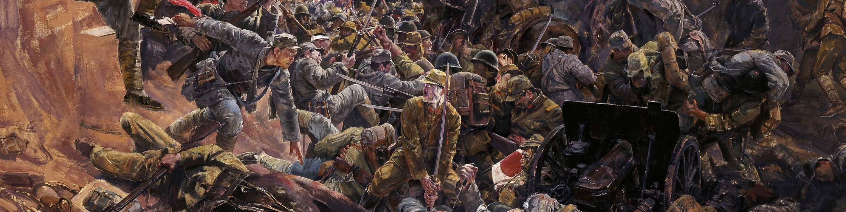
正面战场的抗战
2.太原会战（1937年9月—11月初）
(1)平型关大捷：1937年9月，八路军在平型关伏击日寇，取得平型关大捷。这是华北战场中国军队主动歼敌的第一场胜仗，粉碎了日军“不可战胜”的神话。
(2)忻口会战：是抗战初期华北战场规模最大、战斗最激烈的一次战役
◎油画《平型关大捷》

Slide 7
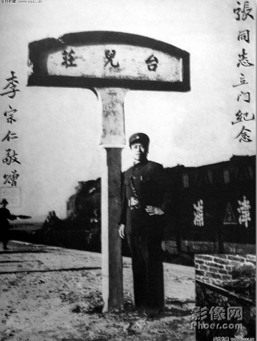
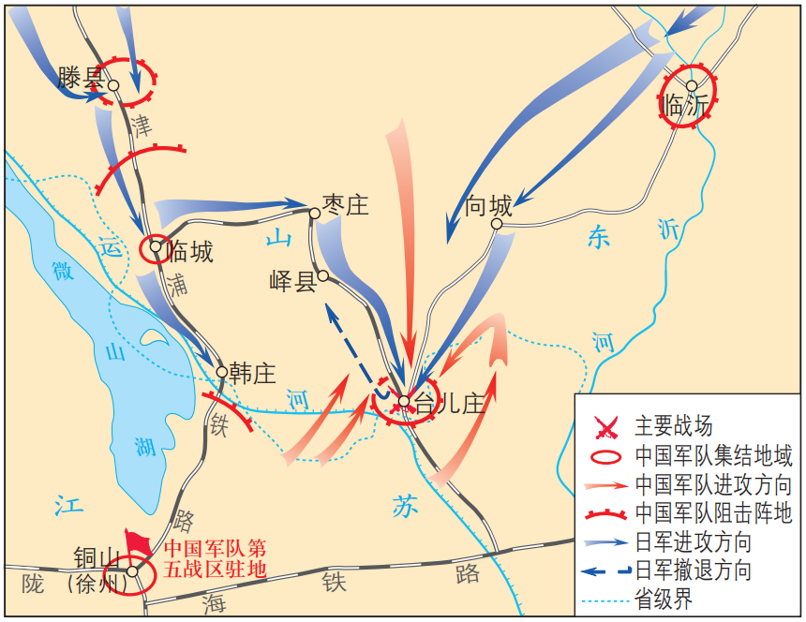
正面战场的抗战
3.徐州会战（1938年1月—5月）
台儿庄大捷：中国军队在台儿庄地区围歼日军一万余人，取得台儿庄大捷，这是抗战以来中国军队在正面战场取得的最大胜利。
台儿庄战役示意图
李宗仁将军

Slide 8
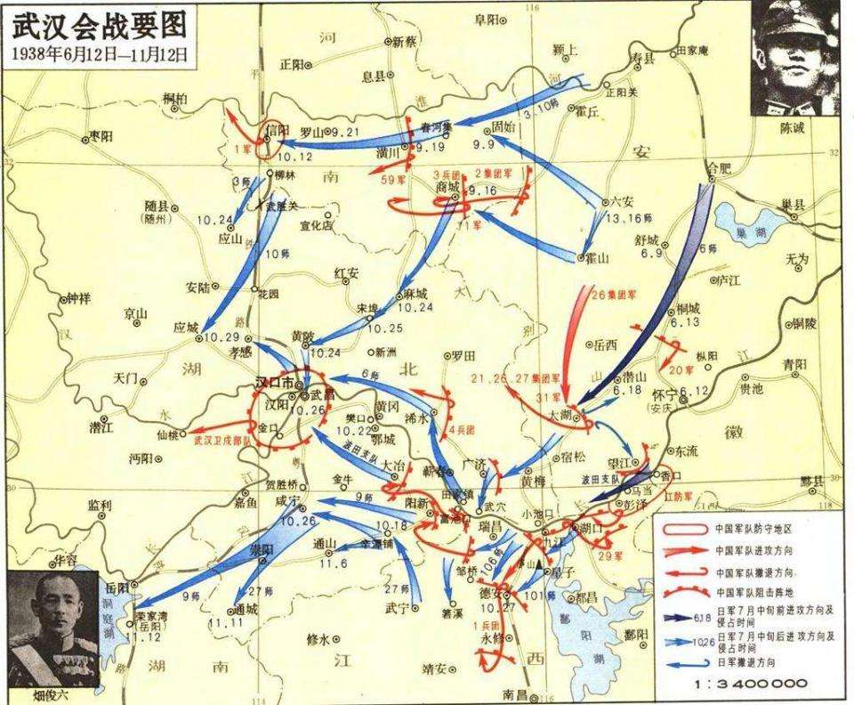
正面战场的抗战
4.武汉会战
（1938年6月中旬—10月下旬）
1938年6月开始，日军调集40多万兵力进攻武汉，中国军队共部署约100万人，双方在华中战场展开了较量，是抗战以来规模最大的一次战役。毙伤日军近四万人。武汉失守，抗日战争逐渐进入战略相持阶段。
武汉会战要图

Slide 9
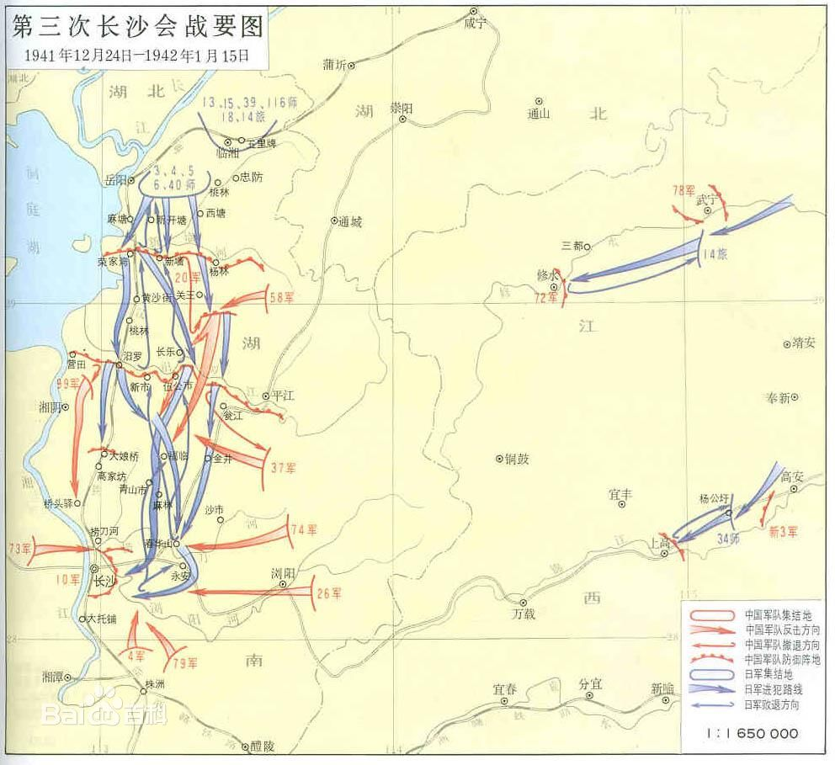

正面战场的抗战
5.第三次长沙会战
（1941年12月—1942年1月）
1941年12月，中国军队在此次会战中歼灭大批日军，最终取得会战胜利，是珍珠港事变以来，盟国在亚洲战区中唯一的胜利，此时英美盟军在太平洋战场接连败退，在国内外产生了积极影响。
第三次长沙会战要图

Slide 10
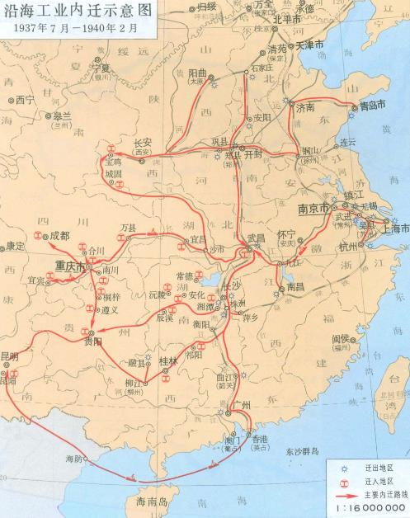
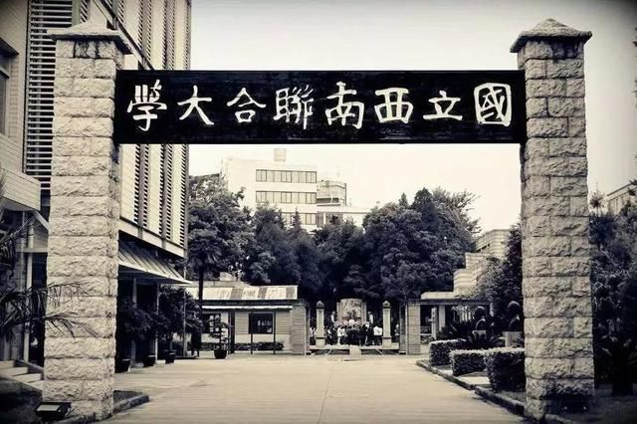
正面战场的抗战
6.战时内迁（工业、高校）——东方的敦刻尔克大撤退
原因：日军侵略不断加深； 保存抗战力量
方向：华北、东部沿海 → 西南西北大后方
影响：促进了内地工业的发展，满足了前线的军需和后方的民用，鼓舞了全国人民的抗战信心，为抗战胜利打下了物质和精神基础。

Slide 11
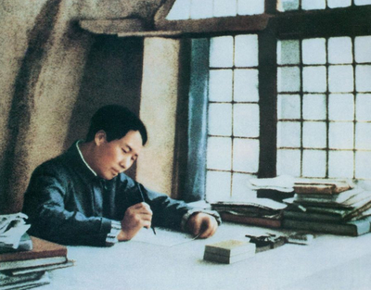
正面战场的抗战
1.《论持久战》
(1)背景：国民党内部分人存在“中国必亡论”和“中国速胜论”，中共党内部分人存在轻视游击战的倾向。
(2)内容：科学论证了中国必须通过持久作战赢得对日作战最后胜利的战略指导理论，从思想上武装了全党全军和人民群众，坚定了中国人民争取抗战胜利的信心，是指导全国抗战的理论纲领。
毛泽东在延安窑洞撰写《论持久战》

Slide 12
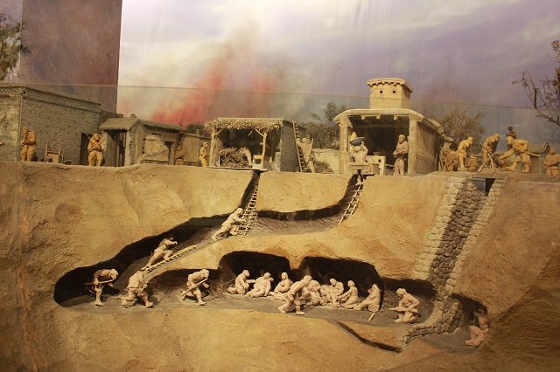
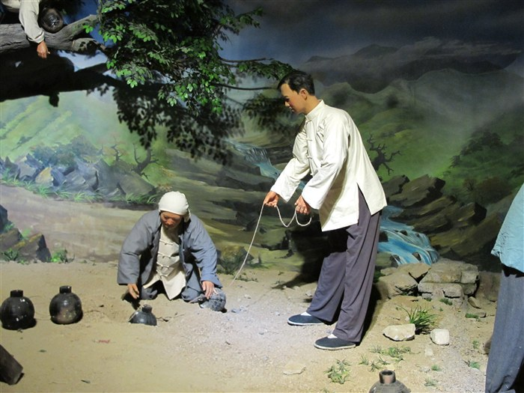
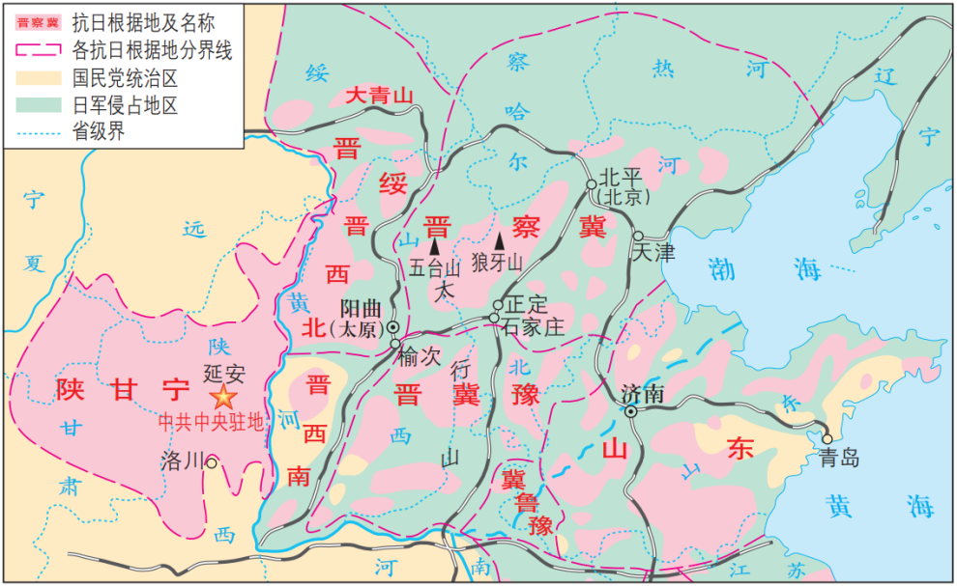
敌后战场的抗战
2.敌后战场的开辟
(1)背景：上海太原失守后，八路军、新四军建立多个敌后抗日根据地。
(2)战法：采取地道战、地雷战、夜袭战、麻雀战等游击战法。
(3)意义：战略上配合了正面战场作战，牵制了在华日军一半以上的兵力。
地道战情境图
地雷战情境图
抗日根据地示意图

Slide 13
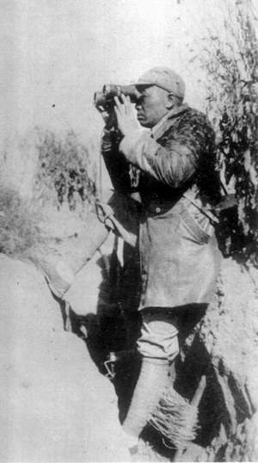
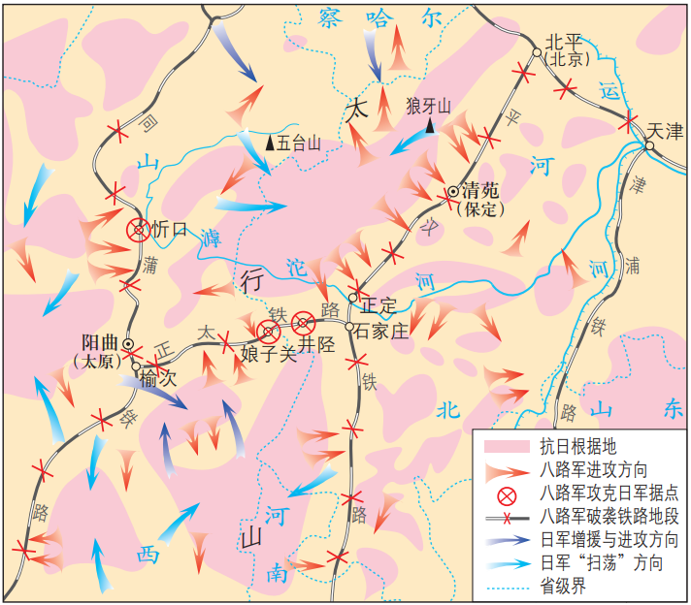
敌后战场的抗战
3、发动百团大战
百团大战是八路军在敌后战场发动的一次规模最大、持续时间最长的的战略性进攻战役，打破了日军的“囚笼政策”，策应了正面战场的作战。
彭德怀
百团大战形势示意图

Slide 14
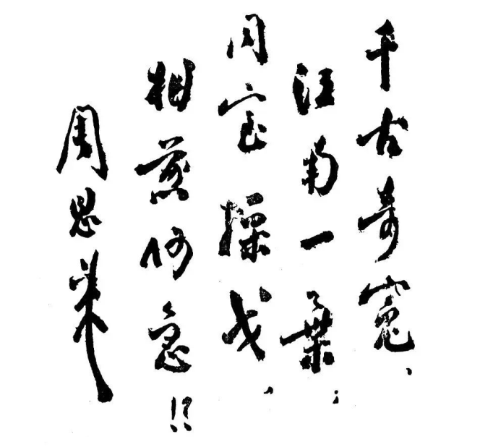
敌后战场的抗战
4.打退国民党的反共高潮
材料 1941年1月4日，新四军军部及一个支队9000余人由云岭出发北移，6日，在皖南泾县茂林地区遭到国民党军队8万余人伏击。新四军血战七昼夜，除2000余人突围外，一部被打散，大部壮烈牺牲和被俘。军长叶挺谈判被扣，副军长项英遇难。事变发生后，中国共产党进行了坚决回击，在苏北重建新四军军部，同时公布大量事实，揭露国民党当局破坏抗战的图谋。1月18日，重庆《新华日报》发表了周恩来“为江南死国难者志哀”和“千古奇冤，江南一叶，同室操戈，相煎何急”的亲笔题词。
面对国民党的消极抗战和反共倾向，中共坚持抗战、团结、进步的方针，坚决打退国民党的反共高潮。
（皖南事变）

Slide 15
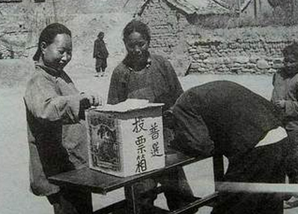
敌后战场的抗战
5.敌后抗日根据地的巩固
①政治上：实行精兵简政，以“三三制”为原则，开始实行“普遍、自由、直接、平等”的选举制度。
②经济上：实行减租减息政策，开展大生产运动。
③军事上：坚持敌后抗日游击战争，不断巩固和扩大抗日民主根据地。
1940年3月，中共中央发出《抗日根据地的政权问题》，强调敌后政权在性质上是抗日民族统一战线政权，规定在政权的人员分配上，“共产党员占三分之一，非党的左派进步分子占三分之一，不左不右的中间派占三分之一”。“三三制”在抗日根据地的全面推行，使统一战线有了更为坚实的基础和制度保证。
根据地进行民主投票

Slide 16
东方主战场
1.世界反法西斯同盟形成
(1)背景：1941年6月22日，苏德战争爆发。12月7日，太平洋战争爆发。中国战场协助和配合了盟军作战，中国参与了世界反法西斯战争的谋划和指挥，中国战场是世界反法西斯的东方主战场。
(2)标志：1942年初，以中、美、英、苏4国为首的26个同盟国家在华盛顿签署《联合国家宣言》。
(3)表现：1943年11月，中、美、英政府首脑在埃及开罗举行会议，通过《开罗宣言》，决定了对日作战以及战后处分日本的基本策略，规定日本窃取的中国领土必须归还中国。

Slide 17
“如果日本进军印度洋，必然会导致我方在中东的全部阵地崩溃。而能防止上述局势出现的只有中国。”
丘吉尔（英）
“假如没有中国，假如中国被日本打垮了，你们想一想有多少师团的日本兵，可以调到其他方面来作战，他们可以马上打下澳洲，打下印度……
罗斯福（美）
“只有当日本侵略者的手脚被捆住的时候，我们才能在德国侵略者一旦进攻我国的时候避免两线作战。”
斯大林（苏）
在二战任何阶段，中国作为东方主战场，始终牵制和消耗着日本陆军的绝对主力。直到抗战末期，日本陆军还有64%被牵制在中国战场上。
【合作探究】结合材料及所学知识，分析为什么说中国的抗日战争是世界反法西斯战争的东方主战场？

Slide 18
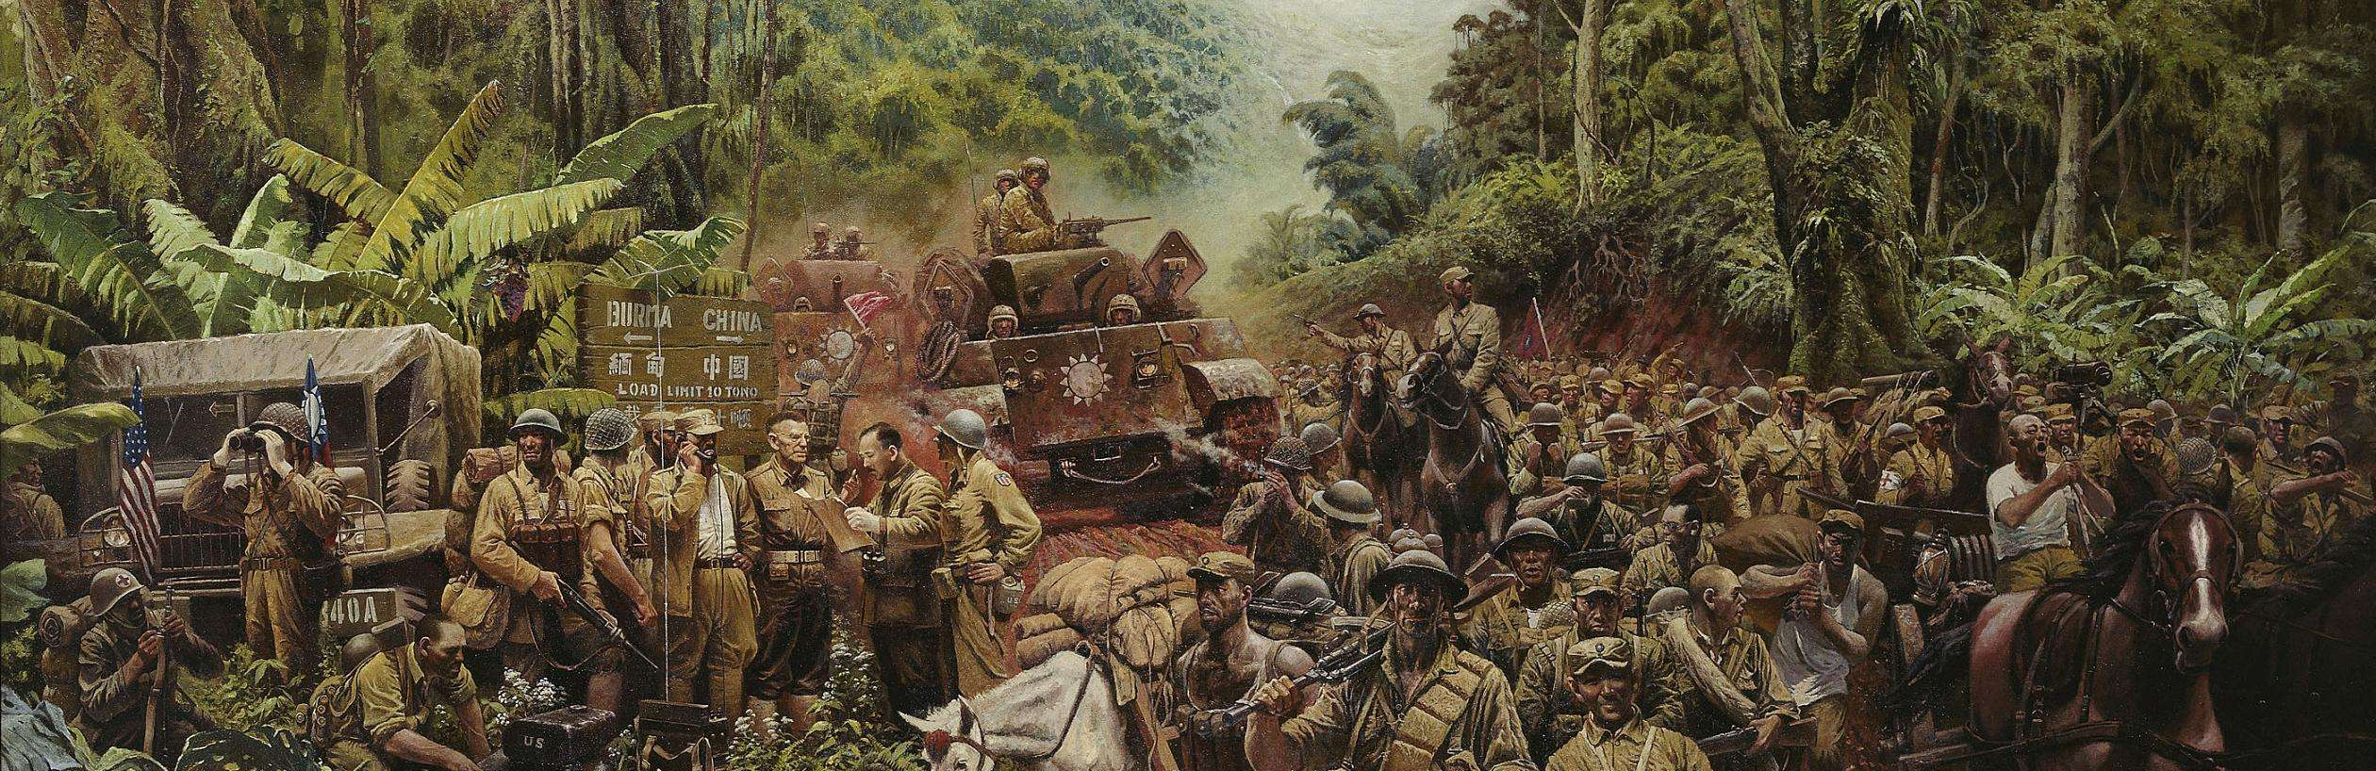
东方主战场
2.中国的贡献和影响
(1)贡献：中国远征军开赴缅甸，救援在日军追击下仓皇撤退的英军，战绩名扬海外。
(2)影响：与英美达成协议，废除不平等条约，取消在华特权，订立新的条约；又与10余个西方国家废除旧约。
中国远征军
1941年太平洋战争爆发后，中国政府应英国政府请求组织了一支远征缅甸的抗日部队，共十万余人，从1942年2月开始入缅作战，到次年3月，将日军全部赶出缅北和滇西。中国远征军入缅作战，重新打通了中国西南的国际运输线，有力地配合了盟军在太平洋的反攻，为盟军在缅甸的最后胜利作出了贡献。

Slide 19
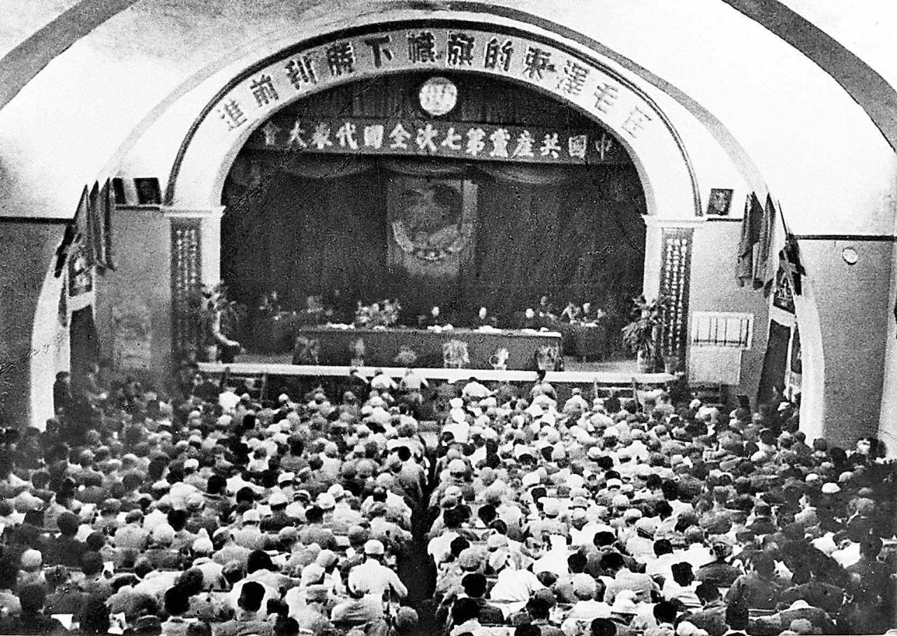
抗日战争的胜利
1.中共七大
(1)目的：为了系统地总结中国革命的基本经验，为彻底打败日本侵略者、建设新中国做准备。
(2)召开：1945年4至6月，在延安举行，毛泽东作了《论联合政府》的政治报告。
(3)内容：提出了党的政治路线；确立毛泽东思想为中国共产党的指导思想。
(4)意义：使全党在马克思列宁主义、毛泽东思想的基础上达到了空前的团结。
中共七大会场

Slide 20
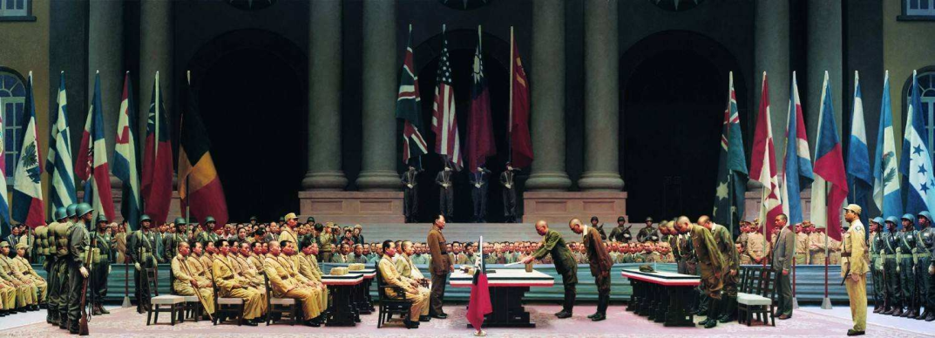
抗日战争的胜利
2.抗日战争的胜利
(1)进程
8月6日和9日
8月15日
10月25日
美国先后在日本广岛和长崎投下原子弹
日本无条件投降
台湾光复
1945
1945
1945
1945
1945
8月8日
9月2日
苏联对日宣战，次日进入中国东北，与中国军民一道，消灭日本关东军
举行投降签字仪式
◎日本投降签字仪式现场

Slide 21
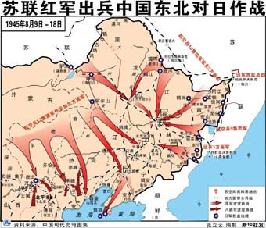
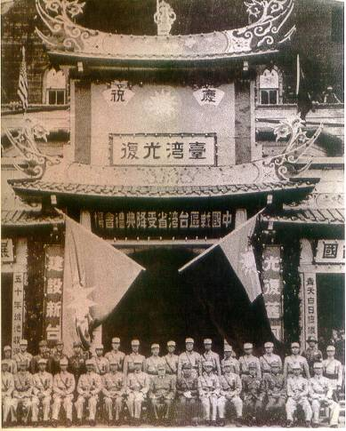
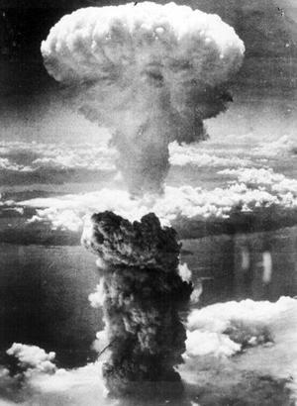
抗日战争的胜利
2.抗日战争的胜利
【课堂探究】结合所学知识，谈一谈抗日战争取得胜利的原因有哪些？
(1)抗日民族统一战线的建立，中华民族实行了团结抗战；
(2)中国共产党在抗战中发挥着中流砥柱的作用。
(3) 世界反法西斯统一战线和世界各国人民的同情和支持。
美国投放原子弹
台湾光复

Slide 22
抗日战争的胜利
2.抗日战争的胜利
(2)意义
①是近代以来中国抗击外敌入侵所取得的第一次完全胜利，对维护世界和平的伟大事业产生了重要影响；
②重新确立了中国在世界上的大国地位，使中国人民赢得了世界爱好和平人民的尊敬。
③开辟了中华民族伟大复兴的光明前景，开启了古老中国凤凰涅槃、浴火重生的新征程。

Slide 23
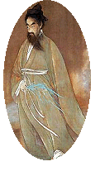
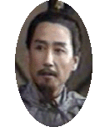
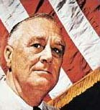

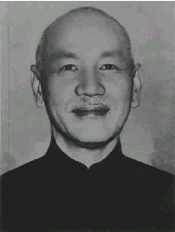
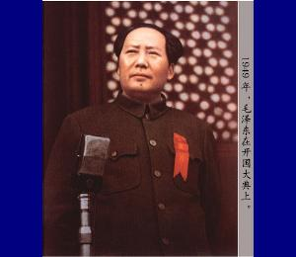
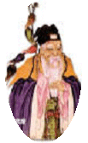
三、抗日战争的胜利
屈原 —— 指
日本屈服服于美
国投下的两颗原 子弹。
蒋干——蒋
介石政府
正面战场组织
抗战的结果。
苏武——苏联
红军出兵东北，
一举击溃日本
关东军。
共工——产党、国民党、国际反法西斯力量等共同努力的结果。

Slide 24
课堂巩固
1、（2016.浙江卷10月）1937年，八路军将领陈赓在日记中写道，这是“中日开展以来最大的第一次胜利。这一胜利虽然是局部的，但在政治上的胜利是无穷的：（1）证明我党的主张正确；（2）只有积极地采取运动战、游击战、山地战，配合阵地战，抄袭敌人，才能胜算”。这次”胜利“是（ ）
A、淞沪会战 B、平型关大捷 C、台儿庄战役 D、枣宜会战
B
2、（2016.江苏卷）1938年1月，国民政府为管理全国经济事务，将实业部改组为经济部，其职权范围包括了展示主要生产领域和商业领域，下属机构众多。经济部的设立（ ）
A、适应了战争持久化的需要 B、标志着工作重心转向经济领域
C、提高了后方百姓生活水平 D、导致抗战时期行政效率的低下
A

Slide 25
3．（2018·新课标全国Ⅱ卷高考·30）美国记者曾生动地记述抗日根据地：“如果你遇见这样的农民——他的整个一生都被人欺凌、被人鞭笞、被人辱骂……你真正把他作为一个人来对待，征求他的意见，让他投票选举地方政府……让他自己决定是否减租减息。如果你做到了这一切，那么，这个农民就会变成一个具有奋斗目标的人。”这一记述表明，抗日根据地
A．农民的抗日热情得到激发 B．废除了封建土地制度
C．国民革命的任务得以实现 D．排除了国民党的影响
A
4．（2017·新课标全国Ⅰ卷高考·30）陕甘宁边区政府在一份文件中讲到：“政府的各种政策，应当根据各阶级的共同利害出发，凡是只对一阶级有利，对另一阶级有害的便不能作为政策决定的根据……现在则工人、农民、地主、资本家，都是平等的有权利。”这一精神的贯彻( )
A．推动了土地革命的顺利开展 B．适应了民族战争新形势的需要
C．巩固了国民革命的社会基础 D．壮大了反抗国民党政府的力量
B

Slide 26
课堂总结
淞沪会战（1937年8月13日—11月中旬）
太原会战（1937年9月—11月初）：平型关大捷、忻口会战
徐州会战（1938年1月—5月）：台儿庄大捷
《论持久战》
武汉会战（1938年6月中旬—10月下旬）
第三次长沙会战（1941年12月—1942年1月）
战时内迁（工业、高校）
全民族浴血奋战与抗日战争的胜利
敌后战场的抗战
正面战场的意义
敌后战场的开辟
敌后战场的抗战：发动百团大战
敌后抗日根据地的巩固：政治上、军事上
正面战场的抗战
敌后战场的作用
世界反法西斯统一战线形成：《联合国家宣言》《开罗宣言》
中国的贡献和影响：中国远征军
东方主战场
中共七大
抗日战争的胜利：进程、意义、原因
抗日战争的胜利

